Slide 1
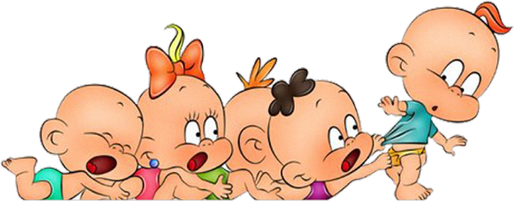
Презентация для родителей
группы раннего возраста 13
« Карапузы».
Воспитатель: Молчанова Л.В
Пуха Н.Н.

Slide 2
Уважаемые родители!
В настоящее время дошкольные образовательные, общеобразовательные организации, организации среднего профессионального и дополнительного образования Ростовской области работают в штатном режиме, без перевода на дистанционное обучение.
Ситуация находится на постоянном контроле минобразования Ростовской области.
Не смотря на это в саду проходило много занятий с тематическими днями. Некоторые из них хотим Вам предоставить.

Slide 3
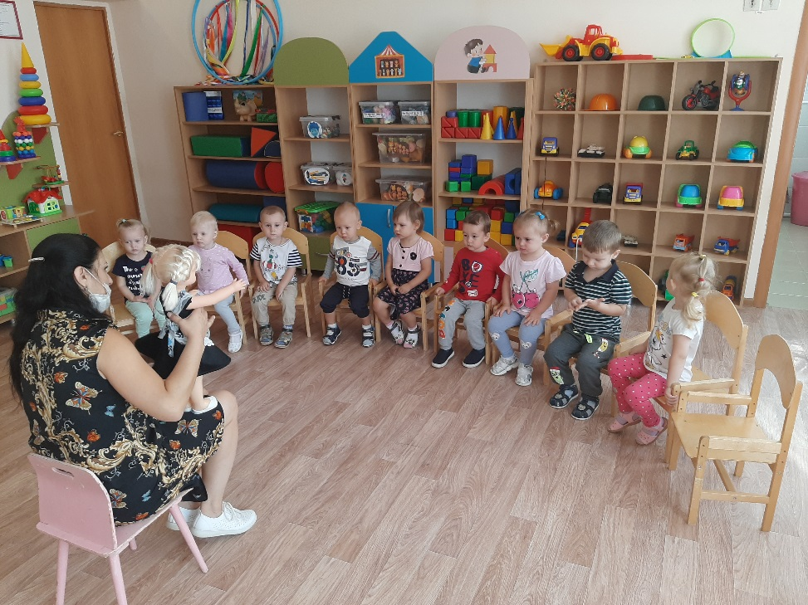
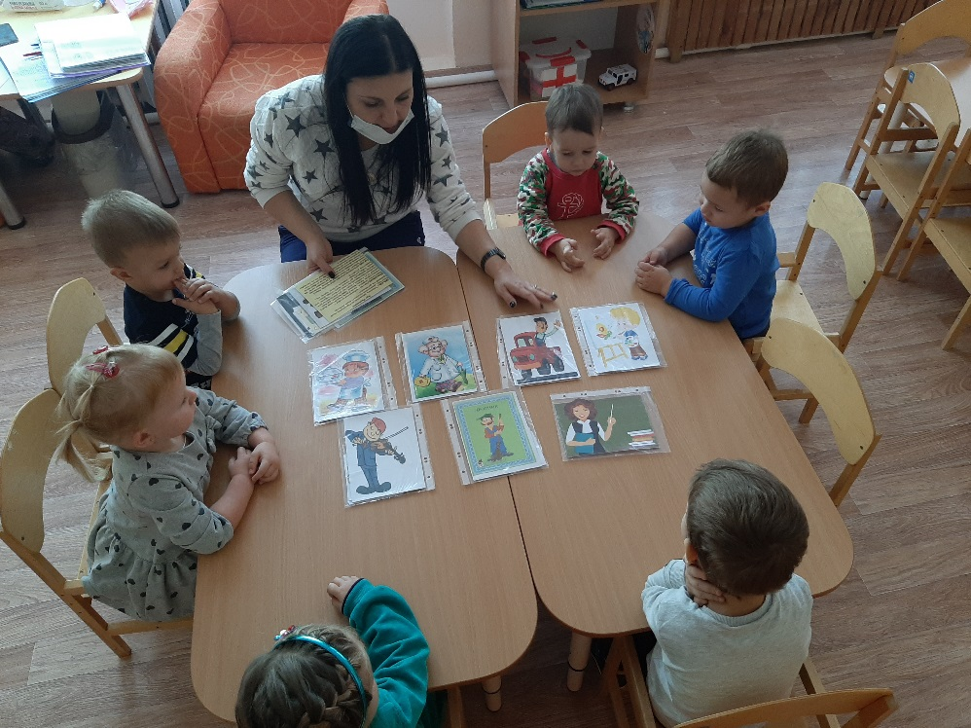
Сентябрь: день знаний, внимание дети, казачество, день дошкольного работника.

Slide 4
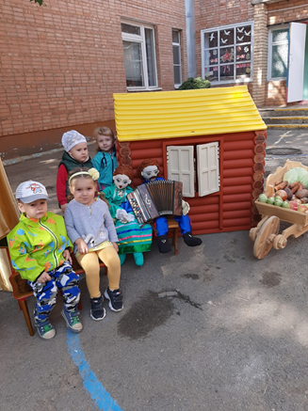
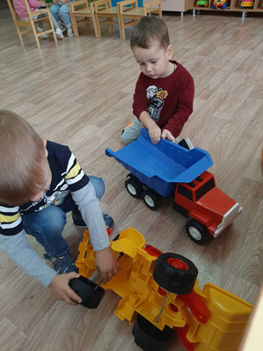
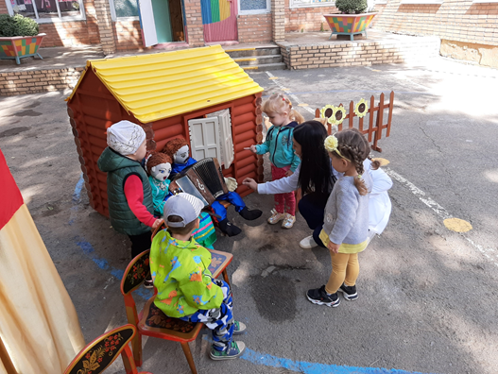

Slide 5
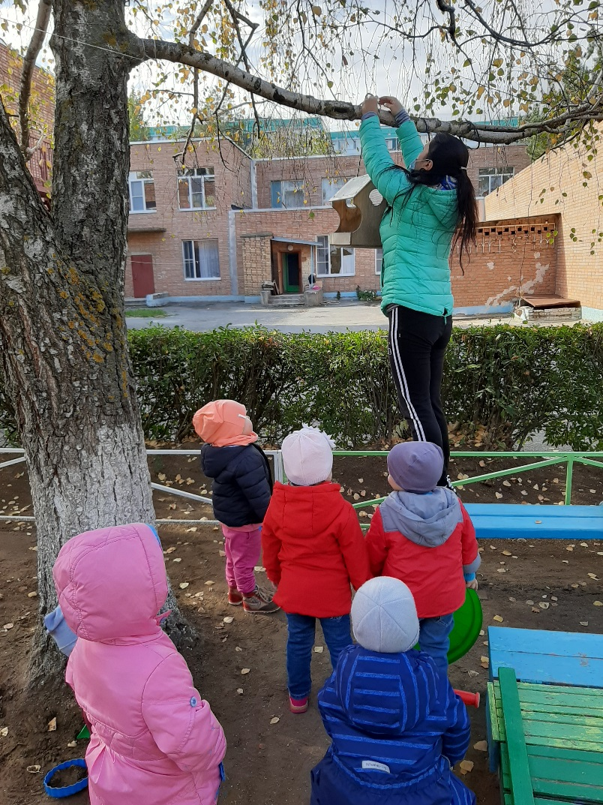
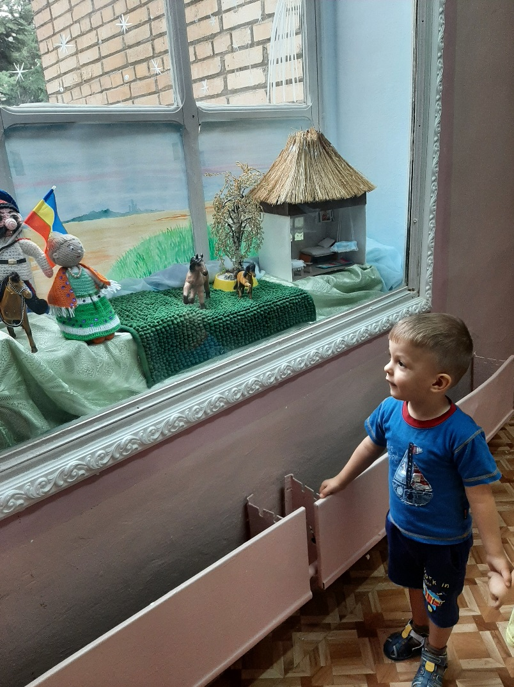
Октябрь: день пожилых людей, неделя экологического просвещения, казачество, осень –в гости просим, этнотолерантность.

Slide 6
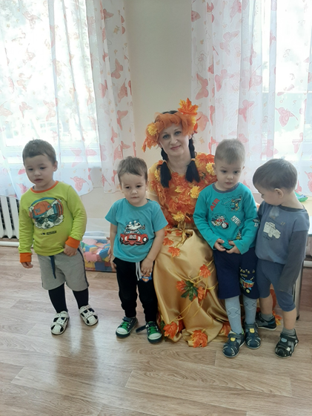
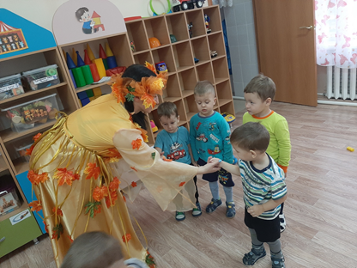

Slide 7
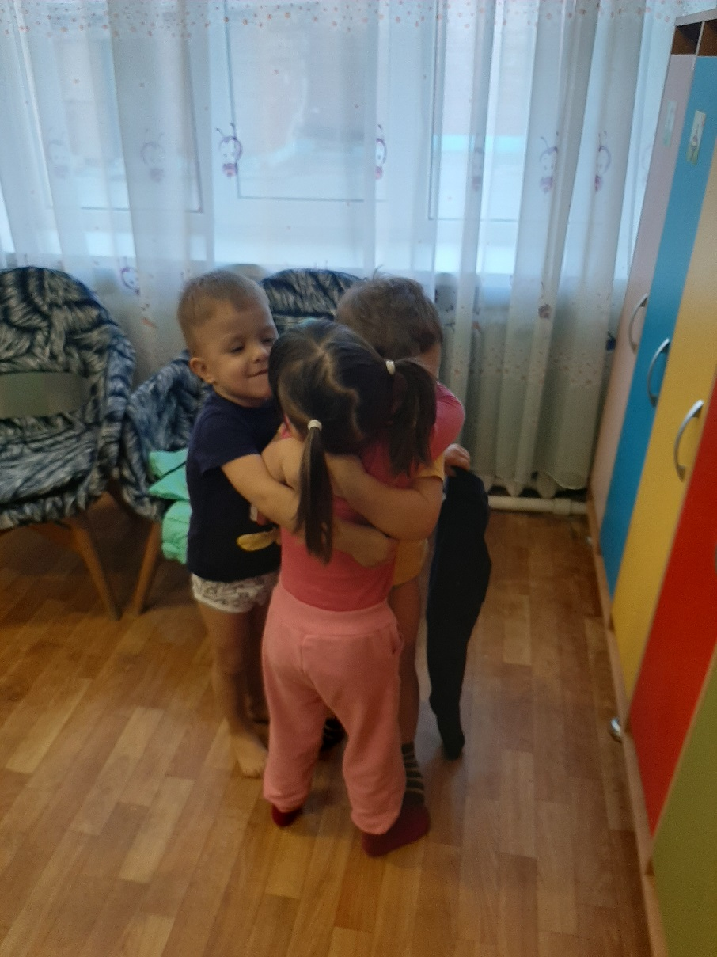
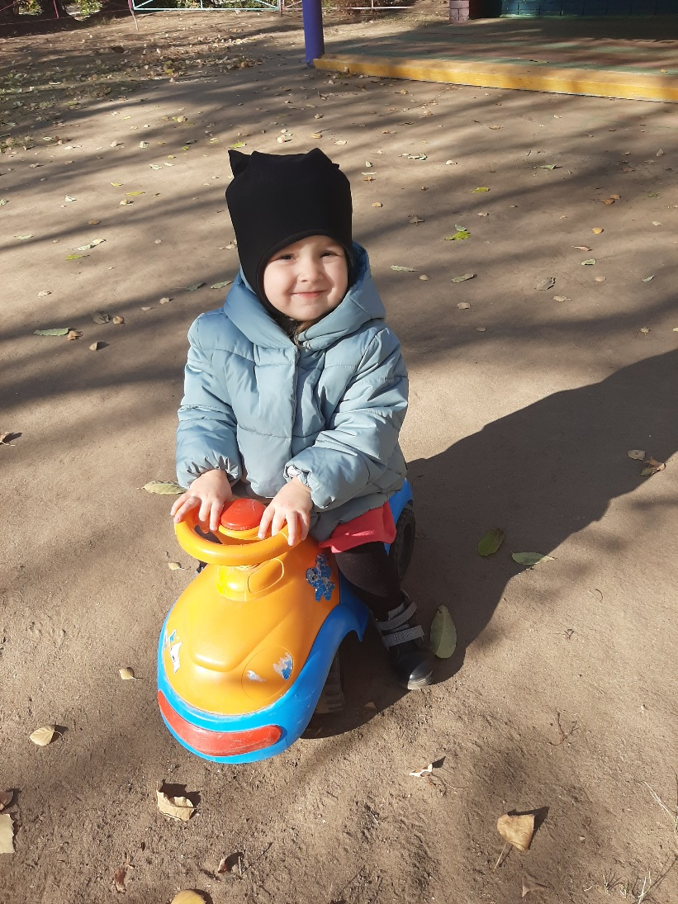
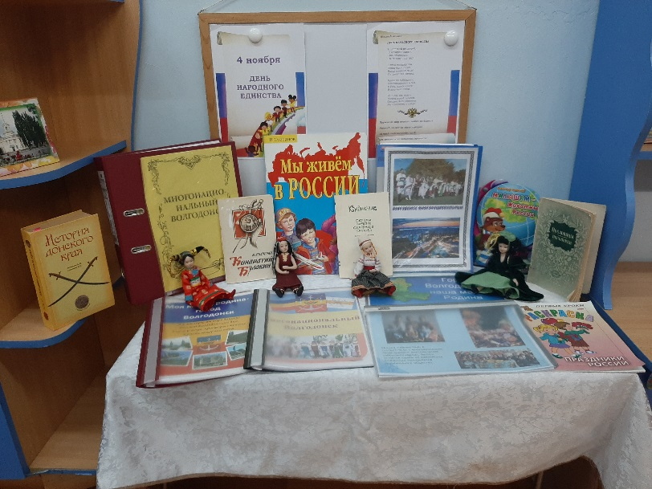
Ноябрь: осенний декадник,казачество,правовое просвещение,день матери

Slide 8
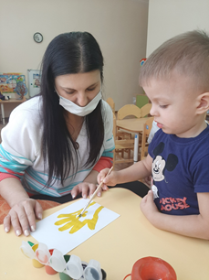
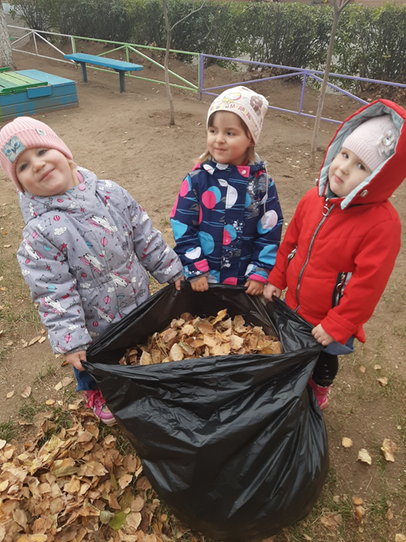

Slide 9
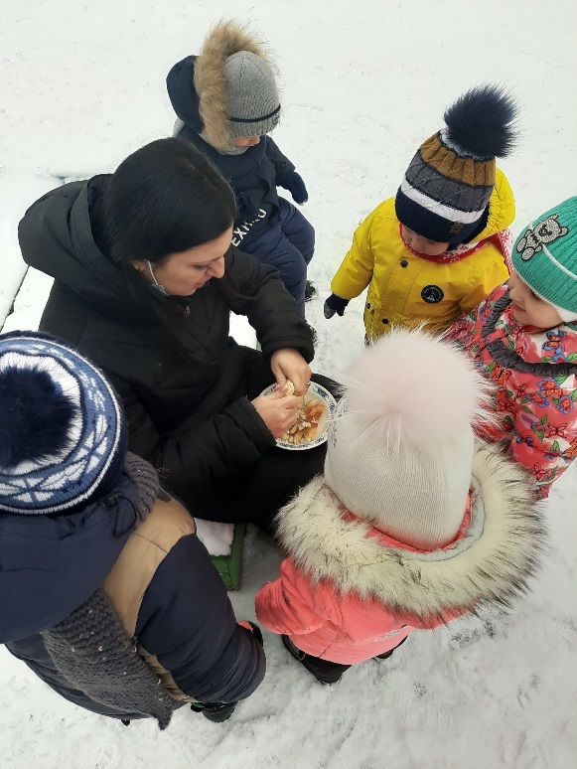
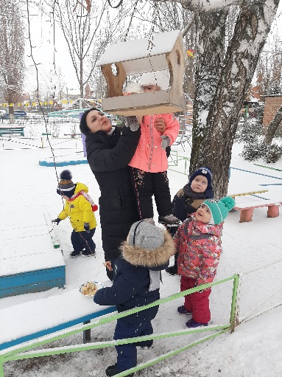
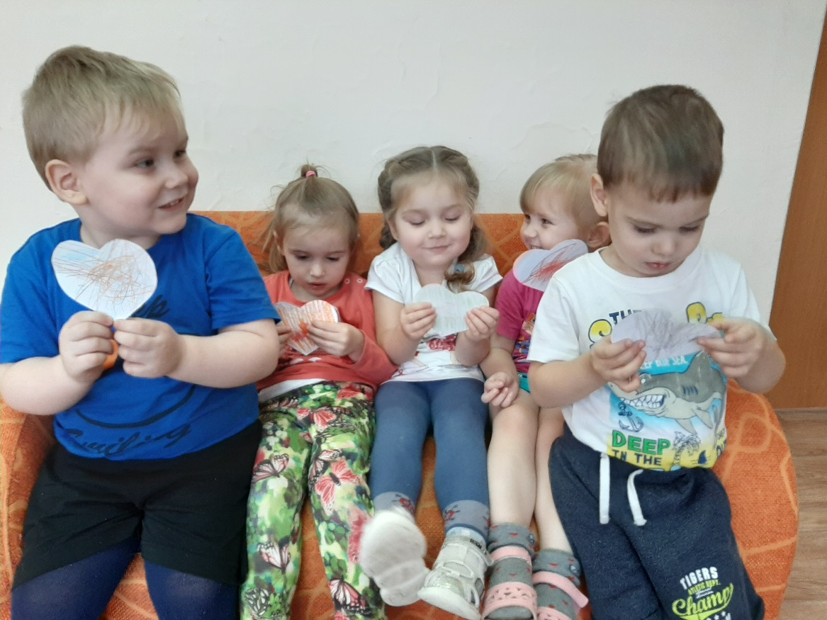
Декабрь: день инвалидов и день неизвестного солдата,день героев отечества,акция птицы –наши друзья,новый год,казачество.

Slide 10
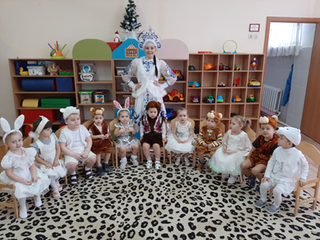
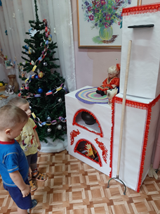
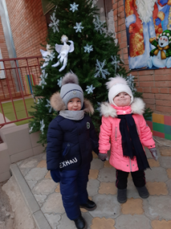

Slide 13
В планах ещё много мероприятий для детей, которые
им будут интересны и познавательны.
Зимний декадник по ПДД «Взаимное уважение на дорогах – залог безопасности», Акция «Доброе сердце», Проект день защитника отечества и женский день 8 марта, Масленица, Весенний декадник по ПДД «Дорога и дети», День Смеха и день здоровья, День авиации и космонавтики
День защиты детей от ЧС, Проект «Победный май», День семьи и выпускной из яслей.

